Slide 1

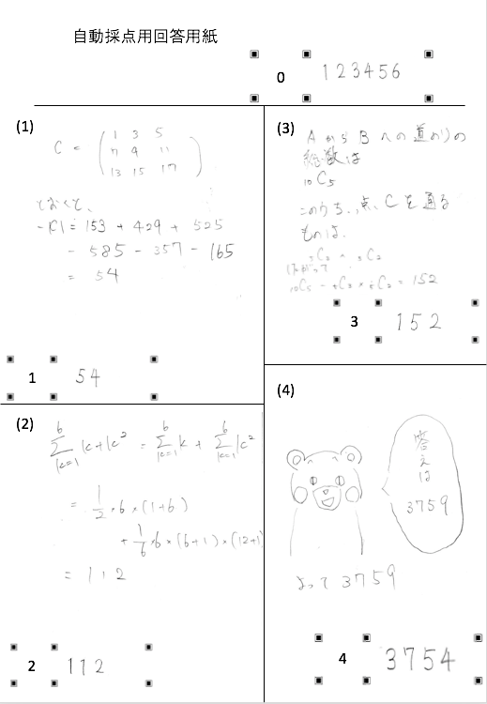
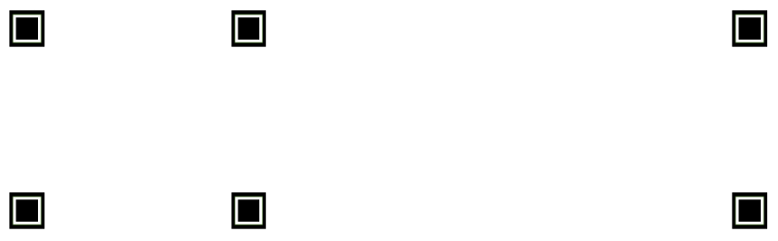



自動採点アプリ
手順１）
指定の回答用紙に回答した答案をスキャンしてアップロードする。
手順２）
2
問題番号 と 回答
を読み取って自動で丸付けをする。
は自作カスケードファイル で認識
手順３）
答案と点数の集計が返って来る！
回答用紙
黒木琢央

